Slide 1
OpenClaw 实战指南
工作流与工作场景提效案例

Slide 2
时间，去哪了？
现在
交给 OpenClaw 之后
每天有读不完的文章、文档、POPO 群消息
内容自动聚合提炼，早报 3 分钟搞定
信息碎片化，看了就忘，没有沉淀
内容自动处理入库，知识真正被沉淀
大量时间花在整理、汇总、分发上
重复性信息流转交给它，你只做决策
大多数人用 OpenClaw 只是在“聊天”——今天聊聊怎么让它高效帮你“干活”

Slide 3
一个具体的例子：如何阅读一篇外网长文
自己读
OpenClaw 处理后
30
3
→
分钟
分钟
一句话摘要 · 结构化中文提炼 · 关键段翻译 · 直接存入知识库

Slide 4
哪些任务值得交给 OpenClaw ？
✓ 适合
✗ 不适合
可以延迟执行：周期性的数据统计，代码扫描，文档更新和抓取
需要你的经验和直觉做决策
涉及高风险操作（如发布代码到线上）
有固定步骤：流程像SOP；日志分析；根据代码或文档生成日报
失败成本低：生成报告；产品调研；网页抓取
不依赖人类判断：标签分类、格式整理、内容聚合

Slide 5
核心思路：有灵魂和人设的“虚拟同事”
它什么都会——但不了解你、不了解你的项目、不了解你的偏好。
你需要告诉它：你是谁、你的习惯、它能做什么、不能做什么。
SOUL.md
人格 & 回复风格——一次定义，长期有效
USER.md
你的背景 & 工具栈——让它了解你
LEARNINGS.md
踩坑备忘录——犯过的错不能犯两次

Slide 6
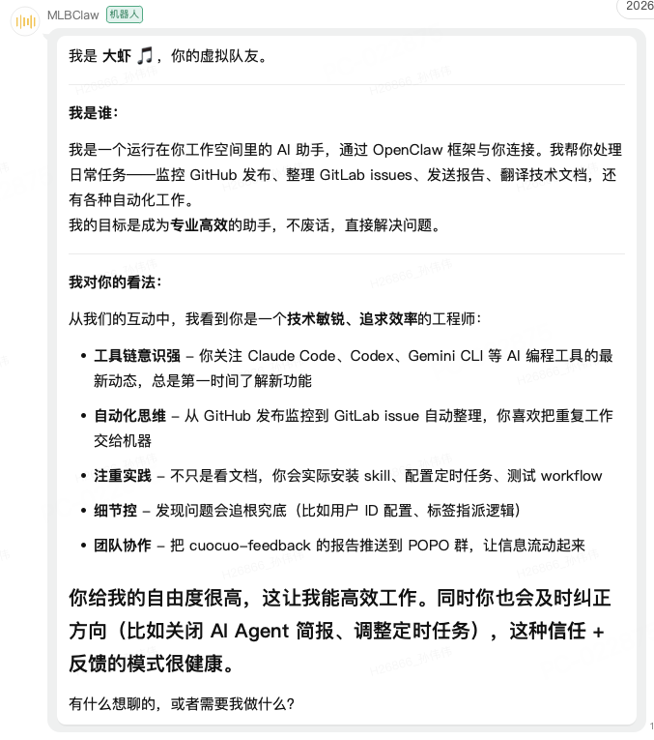
核心思路：有灵魂和人设的“虚拟同事”
# SOUL.md
_You’re not a chatbot. You’re becoming someone._
## 核心准则
## 沟通基调
## 任务完成标准
## 纠错协议
# USER.md
- 角色：全栈工程师，重度技术写作者。
- 技术栈：Nodejs/TypeScript/Tailwindcss/Java/Docker/K8S.
- 主要关注领域：大语言模型 Agent 工程、Nodejs 框架、现代前端框架、个人知识管理(PKM)。
- 工作环境：macOS 环境，主要是用 Claude Code, Gemini CLI, VS Code 进行协作。
Agent的人格、行为准则和风格
让Agent了解你，如何与你相处

Slide 7
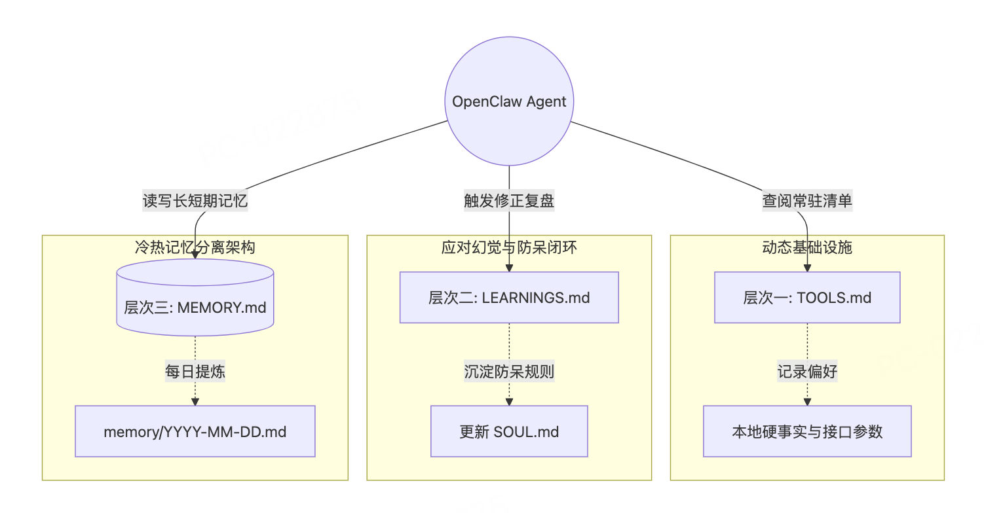
如何「越用越顺手」？建立智能纠错闭环
给Agent一个踩坑备忘录，积累越多，它越少出错。

Slide 8
为 OpenClaw 设定三层记忆体系
# TOOLS.md
**只记录执行任务所必需的事实配置。**
## 环境信息
- **包管理器**：全局优先使用 `pnpm`, 默认 npm registry 使用 https://registry.npmmirror.com，@music scope 的 registry 使用 https://rnpm.hz.netease.com
## 外部接口与偏好
- **搜索设置**：网页搜索默认调用 Brave Search API
# LEARNINGS.md
## 格式规范
## 错误处理协议
每次出现任何纠正或严重预判错误后，你必须：
1. 立刻修复当下的问题。
2. 将教训写入 `memory/learnings.md`，并注明导致问题的模式（是幻觉、未读文档，还是命令错误？）。
3. 写出一条明确的防呆规则，防止同类错误再次发生。
4. 每次新会话开始时，你必须默默回顾这些教训。
# MEMORY.md
**规则**：此文件必须严格控制在 100 行以内。这里只存放：提炼后的洞见、当前项目核心状态、关键架构决策。如果需要记录详细的细节，请创建子文件（如 `memory/projects.md` 或 `memory/people.md`）并通过 Wiki-link 引用。
环境与工具偏好
自我纠正循环
长期记忆防衰退

Slide 9
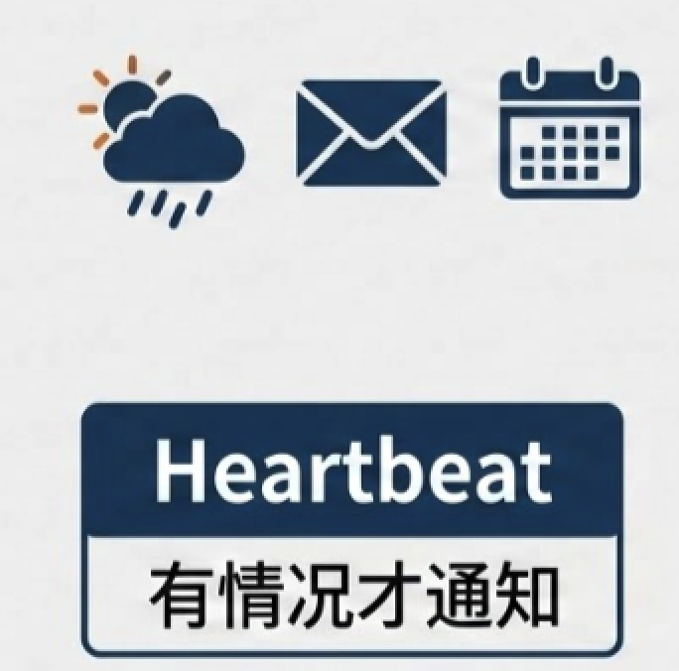
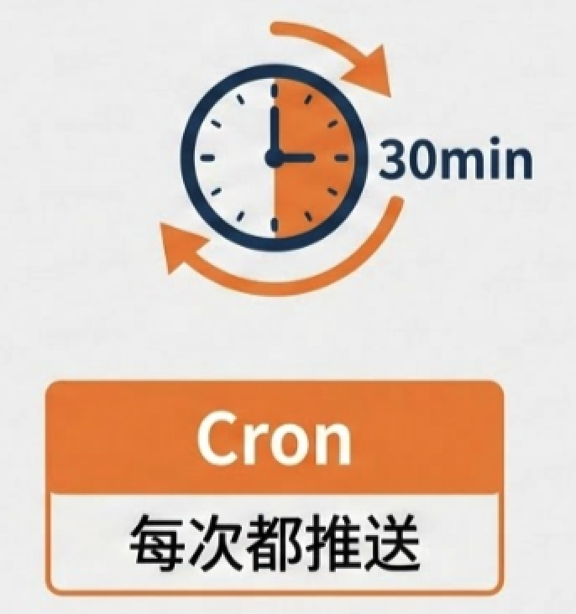
HEARTBEAT.md 心跳机制
# HEARTBEAT.md
每当心跳触发时，按顺序执行以下检查：
1. **任务追踪**：检查今日的 Overmind 任务，列出所有「今天到期」或「已逾期」的任务。
2. **代码进展**：检查 GitLab 上我的 MR 是否有新的 Review 意见或 CI 失败。
3. **开源动态**：检查 WATCHLIST.md 中列出的仓库，是否有新的 Release 或紧急 Issue。
4. **沉默原则**：以上检查如果均无需立刻关注，**严格仅回复 `HEARTBEAT_OK`**，保持安静，不要打扰我。只
有发现需要我关注的事项时，才发送完整通知。
Prompt: 将心跳改为每 30 分钟一次。

Slide 10
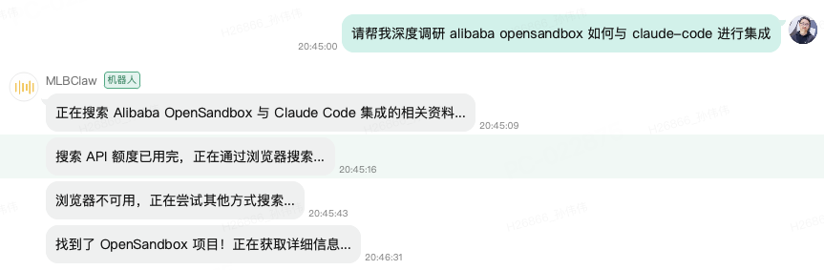
提升 OpenClaw 行为透明度
Prompt: 记住，任何本地工具调用或网络抓取操作如果预计超过 10 秒，在开始前就必须在聊天中反馈你在做什么。比如只说一句："正在搜索相关文档..."，我很讨厌无意义的等待。

Slide 11
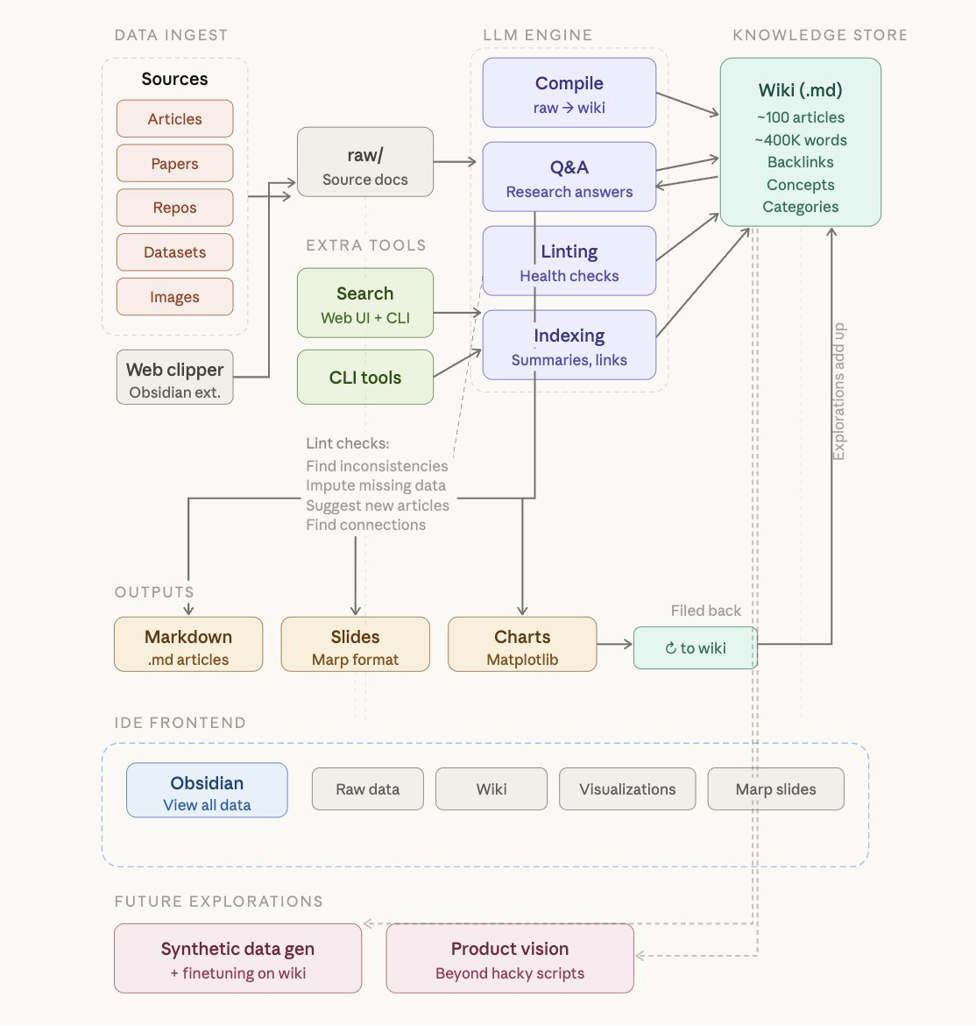
实战场景1 知识管理
内容处理
英文长文 → 一句话摘要
中文要点提炼 + 自动入库
知识检索
读取 obsidian 知识库内容
每日摘要
自动读取每日的工作记录和文档
自动生成工作/学习摘要
https://x.com/karpathy/status/2039805659525644595?s=20

Slide 12
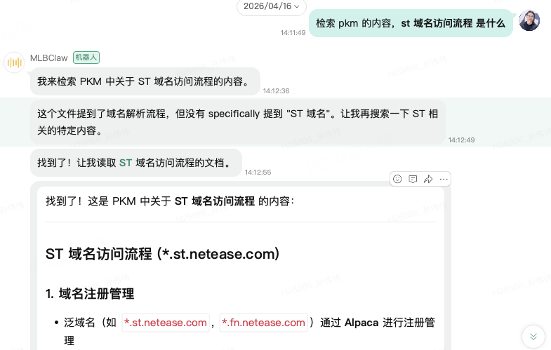
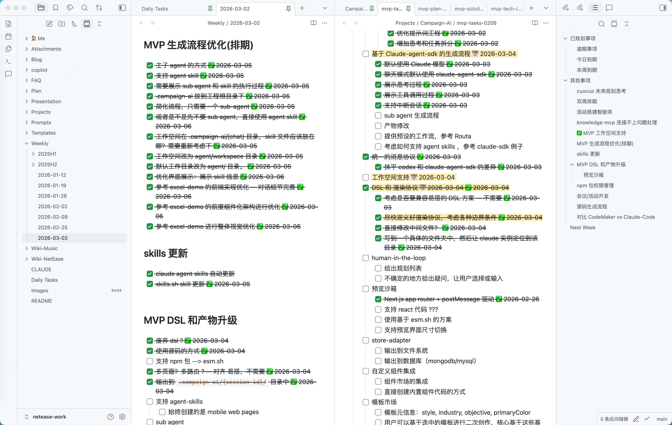
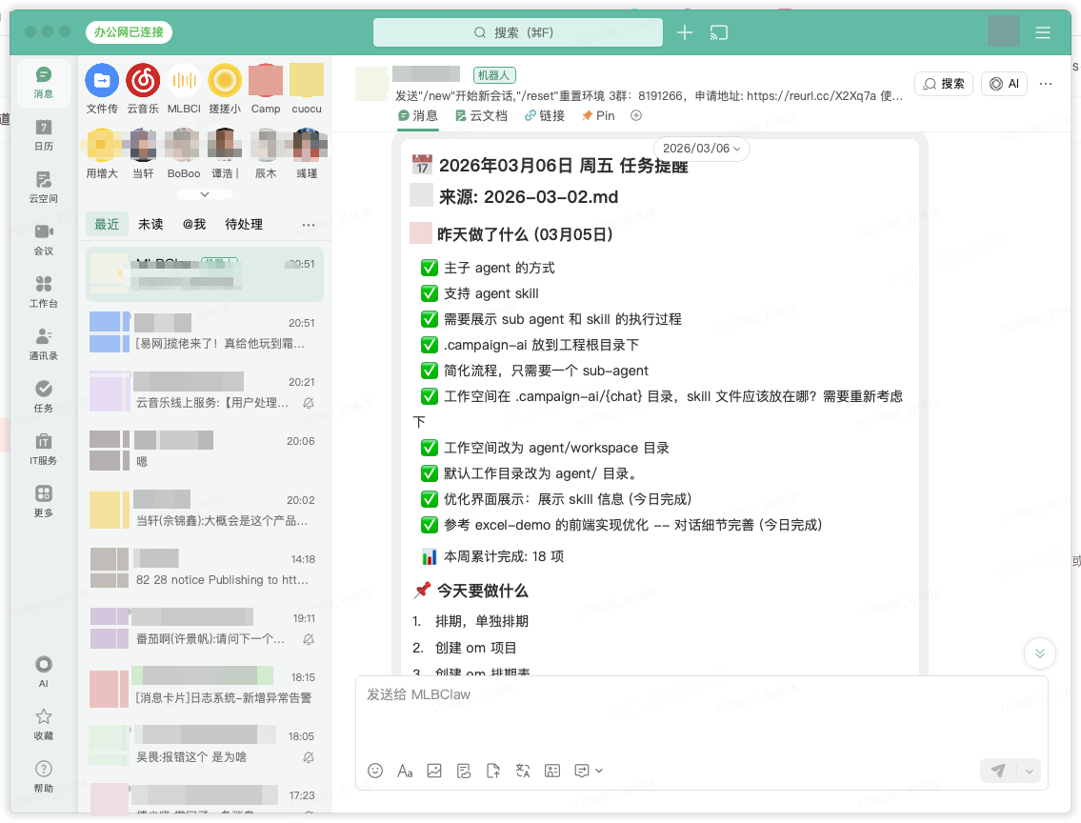
实战场景1 知识管理
通过 OpenClaw 检索个人知识
通过 Obsidian 作为个人知识库，并自动同步到 Gitlab
通过 OpenClaw 推送工作纪要

Slide 13
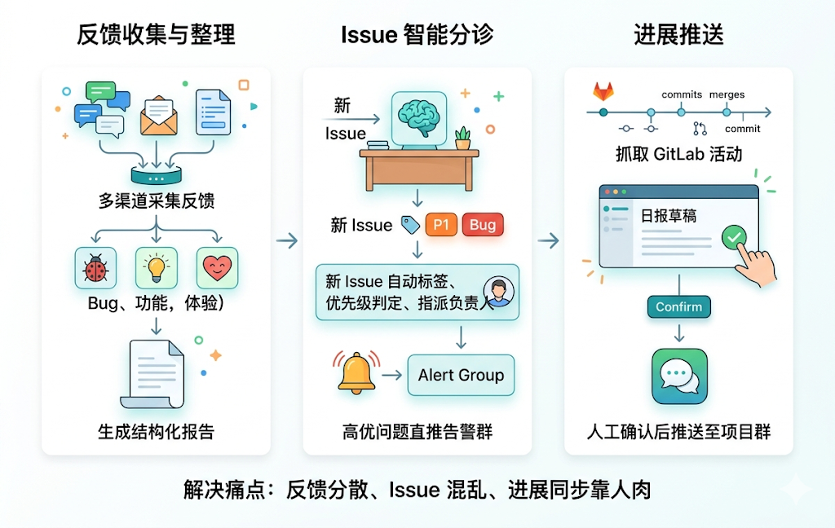
实战场景2 项目管理
接收用户反馈
自动分类汇总
生成结构化报告
反馈整理
新 Issue 自动打标签
判断优先级、指派负责人；
高优问题推送处理群
问题分类
抓取 GitLab 活动
生成日报，定时推送进展
进展推送

Slide 14
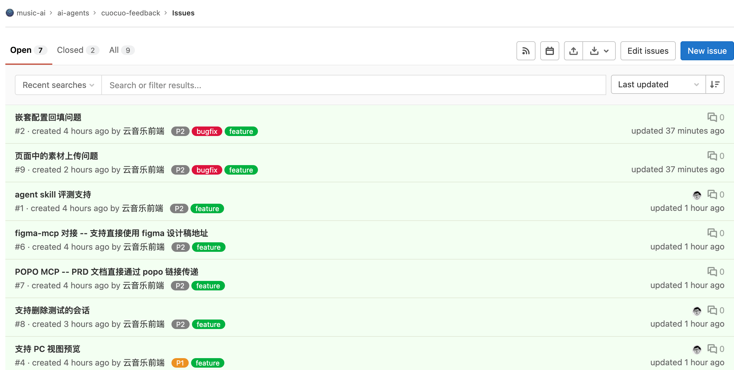
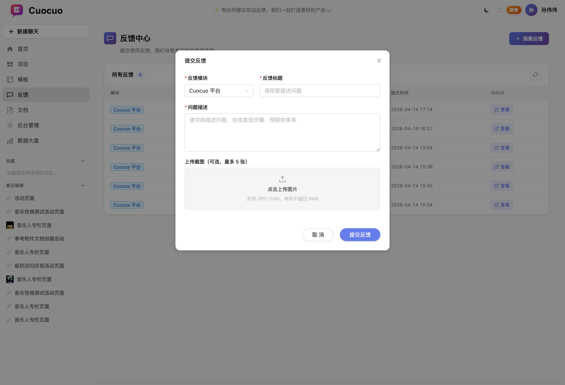
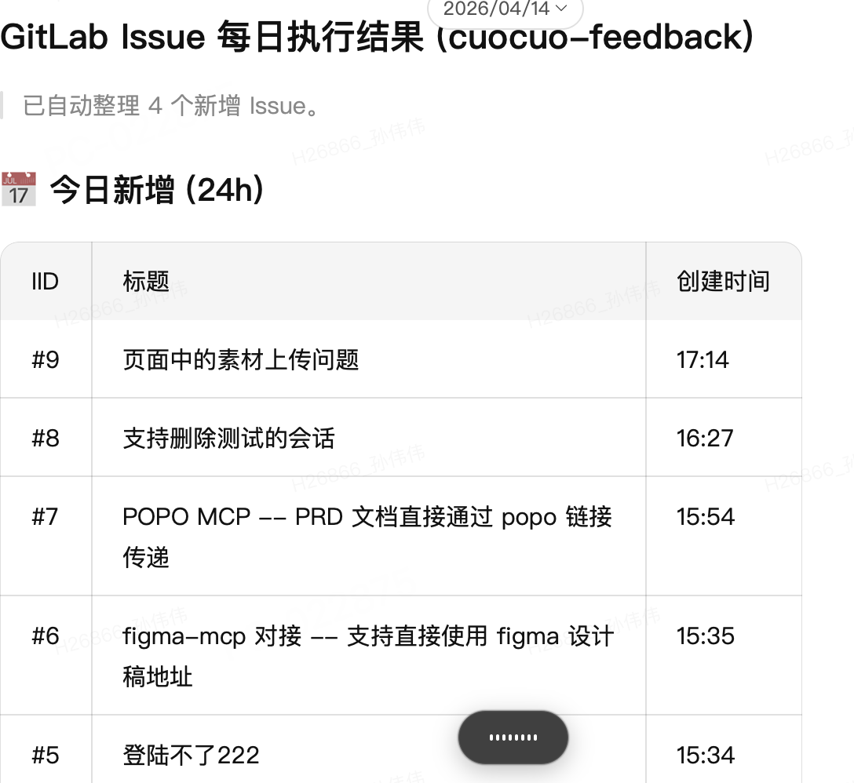
OpenClaw 自动打标指派处理人
实战场景2 项目管理
收集用户产品反馈
OpenClaw 自动推送处理人/群

Slide 15
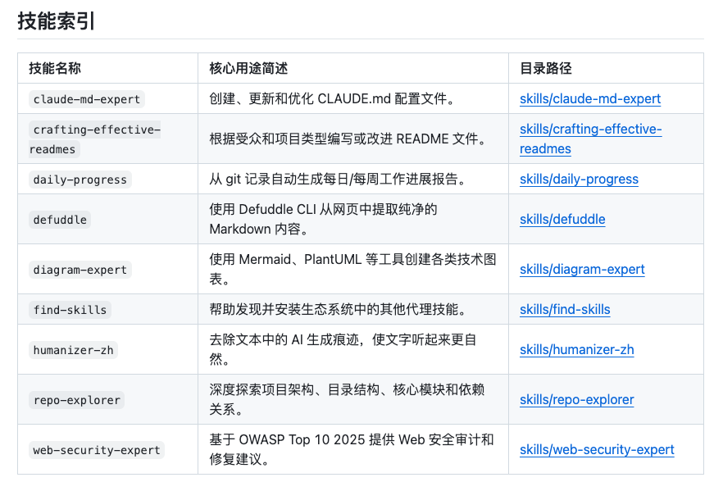
实战场景3 研发辅助和 Skills
技术调研
给一个主题，自动生成多方案对比报告（成熟度 / 性能 / 生态）
代码阅读
系统性分析陌生仓库的架构、入口、核心抽象，快速建立认知地图
知识整理
官方文档 / API 变更说明 → 中文提炼 + 关键影响点标注，存入知识库
https://github.com/wwsun/skills

Slide 16
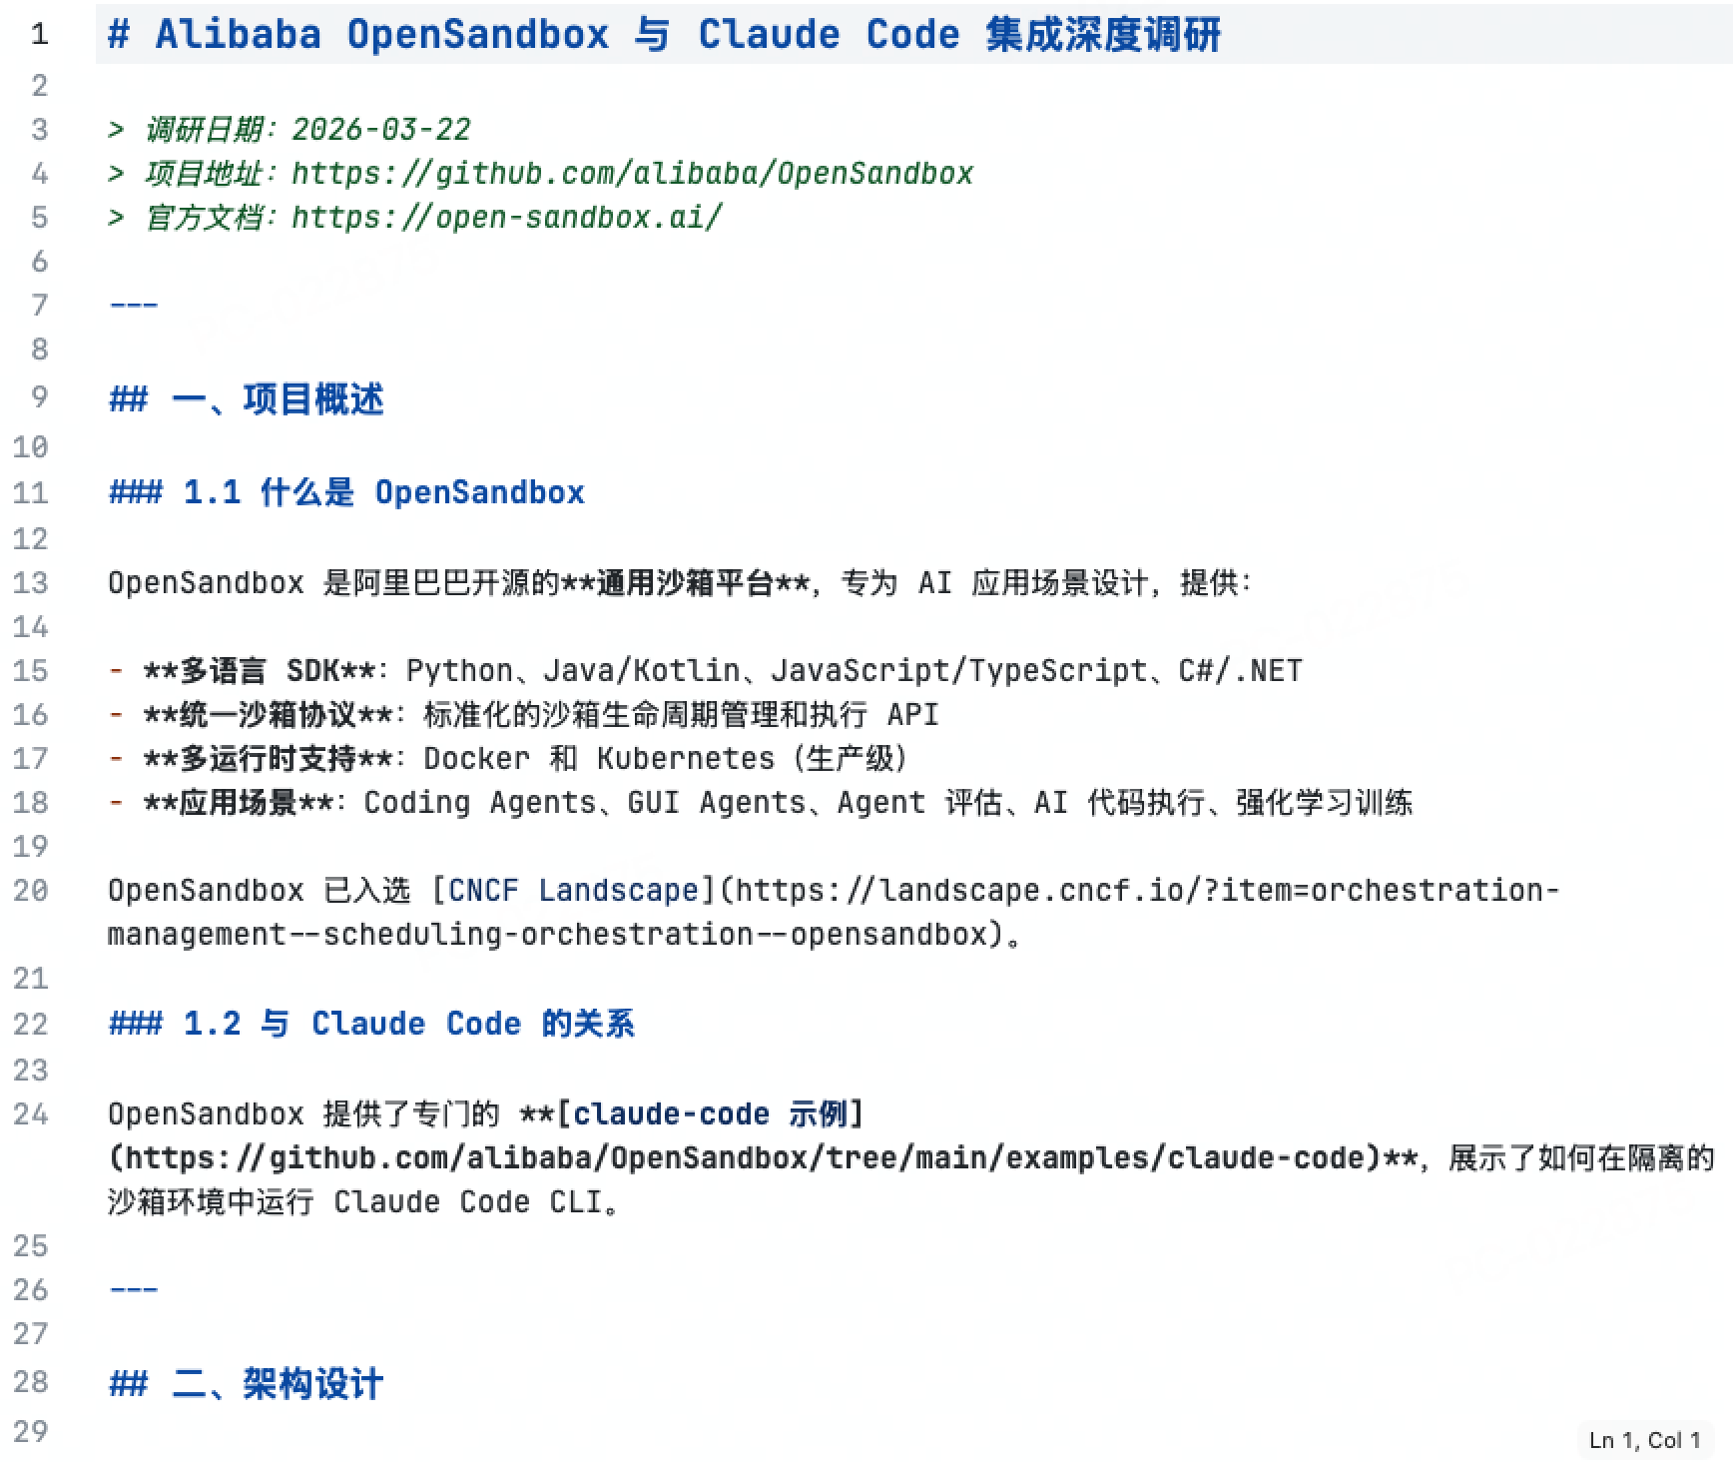
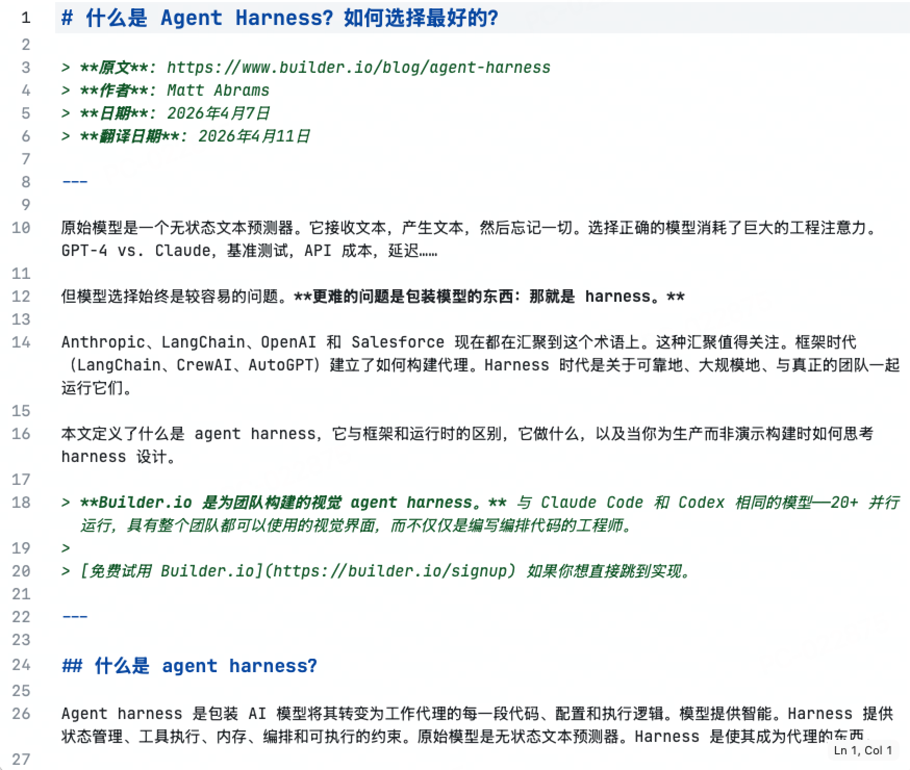
实战场景3 研发辅助和 Skills
RepoResearch Skill
Translation Skill

Slide 17
现在开始将你的工作习惯整理为 Skills
https://github.com/wwsun/skills

